Slide 1
Tecnologia Raid
Prof. Mauricio Prado Catharino

Slide 2
RAID
Redundant Array of Independent Disks.
Maior confiabilidade - espelhamento
Maior taxa de desempenho - espalhamento.
Maior gerenciamento de operações.
Balancear a carga de vários acessos pequenos, de modo que a vazão desses acessos aumente.
Realizar grandes acessos em paralelo, de modo que o tempo de resposta dos grandes acessos seja reduzido.

Slide 3
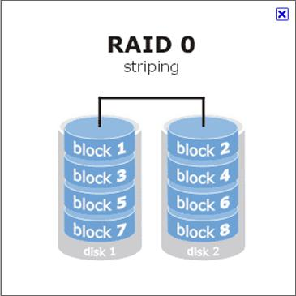
RAID 0
Oferece o espalhamento no nível de blocos, mas sem qualquer redundância.

Slide 4
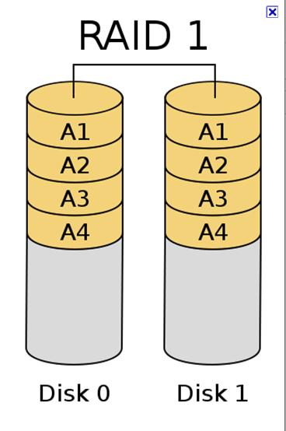
RAID 1
Refere-se ao espelhamento.

Slide 5
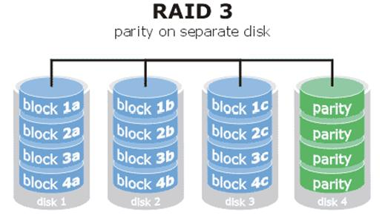
RAID 3
Utiliza-se de um disco exclusivo para a paridade.
Taxa de Transferência mais rápida.
Admite uma quantidade menor de E/S.

Slide 6
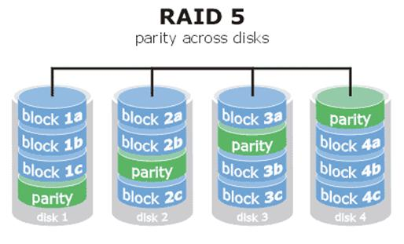
RAID 5
Difere do nível 3 pelo fato da paridade está distribuídas pelos discos.

Slide 7
Escolha do nível do RAID
Custo monetário dos requisitos extras de armazenamento em disco.
Requisitos de desempenho em termos do número de operações de E/S.
Desempenho quando um disco tiver falhado.
Desempenho durante a reconstrução.

Slide 8
BIBLIOGRAFIA
Elmasri, Ramez – Sistemas de Banco de Dados . 6ª Edição. Pearson Addison Wesley. São Paulo. 2011.
SILBERSCHATZ, Abraham. KORTH, Henry. SUDARSHAN, S. - Sistemas de Banco de Dados. Tradução da 5ª Edição. Campus. Rio de Janeiro.2006.

